Slide 1
Jenosize test

Slide 2
Backend Test
สร้าง controller ใหม่ชื่อ “jenosize"
สร้าง API ค้นหาข้อมูลร้านอาหาร โดยใช้ข้อมูล API จาก Place search|Place API(by Google) ผลลัพธ์ ที่ได้ต้องเป็น JSON
สร้าง API Game 24 โดยรับค่าเฉพาะตัวเลข 1-9 จำนวน 4 ตัวเลข โดยนำไปคำนวนในแบบของ game 24 และแสดงผลลัพธ์ออกมาเป็น YES หรือ NO (YES = ตัวเลขที่ใส่สามารถคำนวนออกมาได้จำนวน 24, NO = ตัวเลขที่ใส่ไม่สามารถคำนวนออกมาได้จำนวน 24). https://sites.google.com/site/khnitsastrp5bththi/kar-len-kem-24
สร้างระบบ login โดยใช้ firebase เชื่อม 3 provider คือ google, facebook, email
กำหนดให้มีการ validate data โดยใช้ middleware
กำหนดให้ใช้ node js สร้าง api
กำหนดให้ deploy ขึ้น heroku.com หรือ Cloud Application Platform เจ้าอื่นๆ

Slide 3
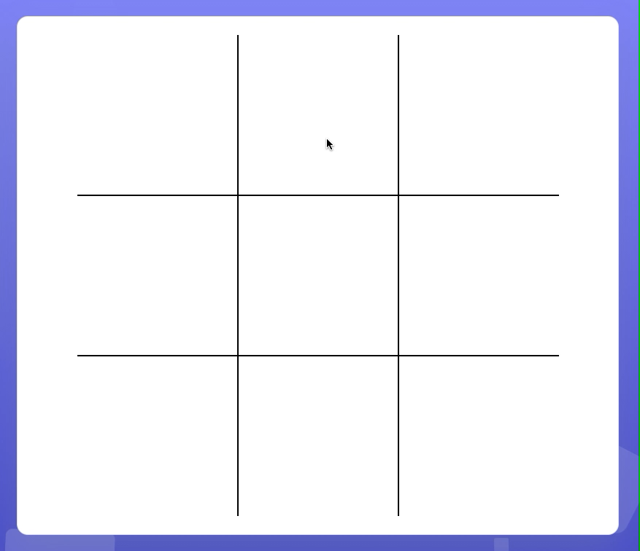
Backend Test
สร้าง Game XO ให้มี Bot แข่งกับตัวเอง ดังตัวอย่างในวีดีโอ
กำหนดให้ใช้ api ในการคำนวนการเดินของ bot

Slide 4
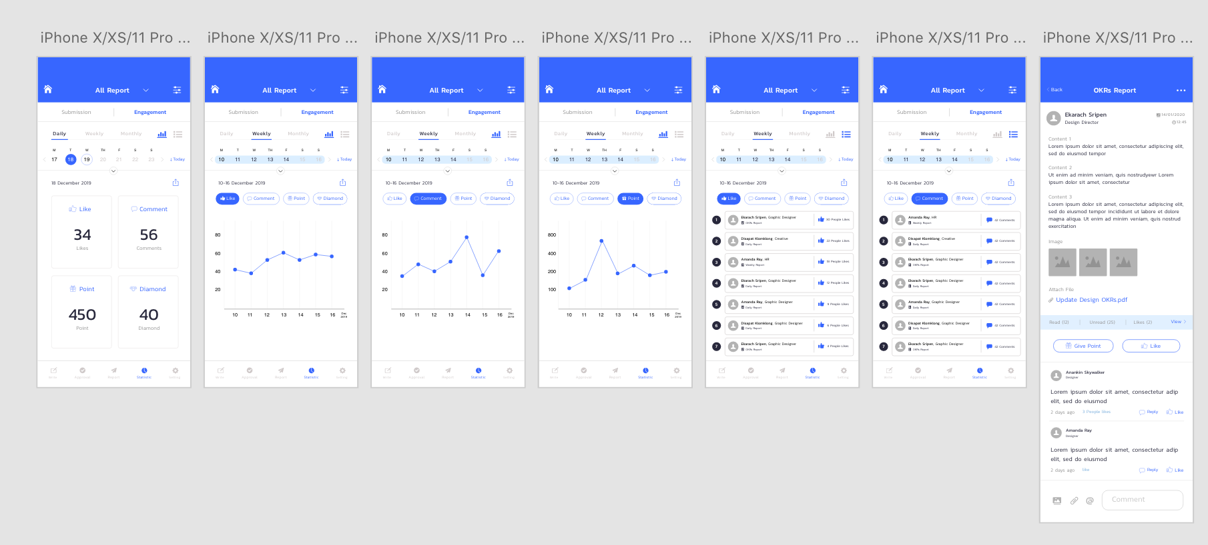
FRONTEND Test
สร้าง web responsive ตามตัวอย่าง UX/UI ที่ได้รับให้เหมือนที่สุดโดยใช้ nuxt js หรือ next js
สร้าง State Management โดยใช้ Libraries เช่น redux , mobx
สร้าง global config ในการเปลี่ยนค่าสีต่างๆใน app
สร้าง Top bar, Body และ footer ใช้ในทุกๆเพจ รวมถึง element ต่างๆโดยทำการแยกเป็น component อย่างชัดเจน

Slide 5
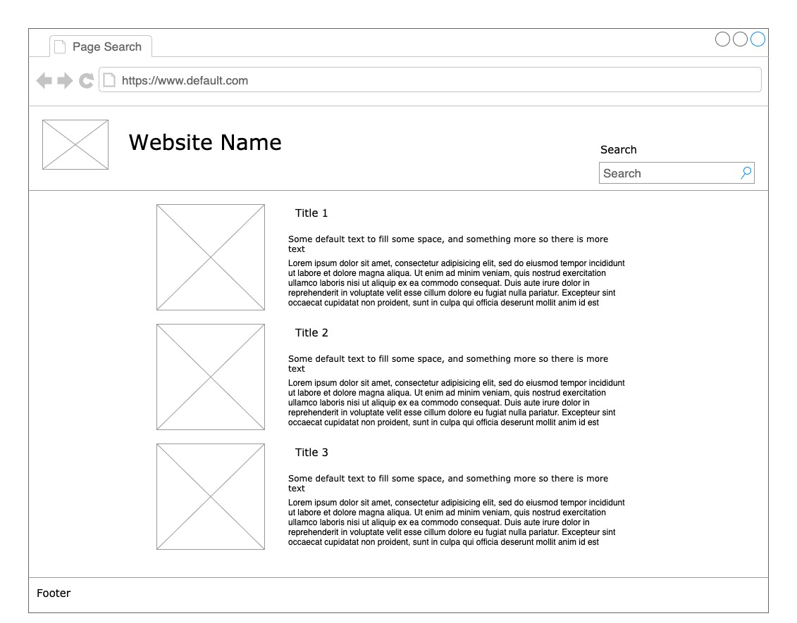
FRONTEND Test
สร้าง web responsive ตามตัวอย่าง UX/UI ที่ได้รับให้เหมือนที่สุดโดยใช้ nuxt js หรือ next js
สร้าง Top bar, Body และ footer ใช้ในทุกๆเพจ รวมถึง element ต่างๆโดยทำการแยกเป็น component อย่างชัดเจน
สร้างหน้าค้นหาข้อมูลร้านอาหาร โดยใช้ข้อมูล API จาก Place search|Place API (by Google) ผลลัพธ์ ที่ได้ต้องเป็น JSON เท่านั้น

Slide 6
THank you
Jenosize

